Slide 1
Secret Note-taking Diary
2013049595
윤인아

Slide 2
필수 기능
데이터 저장/입력/수정/삭제
데이터 검색
날짜 기록
추가하고 싶은 기능
1. 로그인
2. 체크 리스트
3. 이미지
4. 캘린더

Slide 3
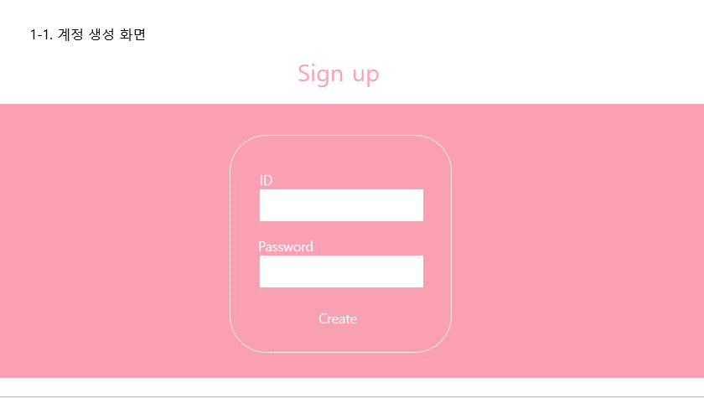
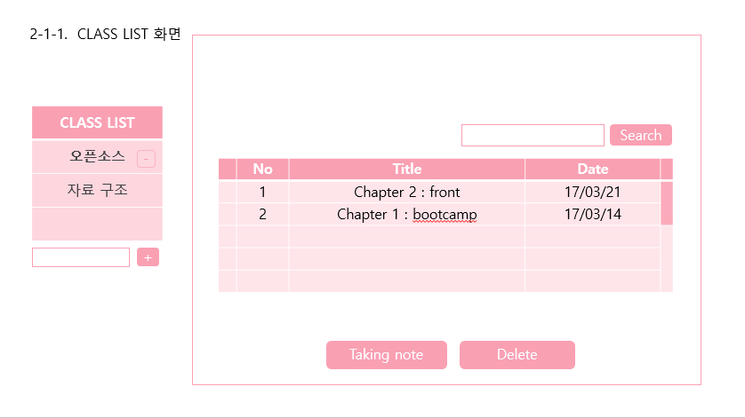
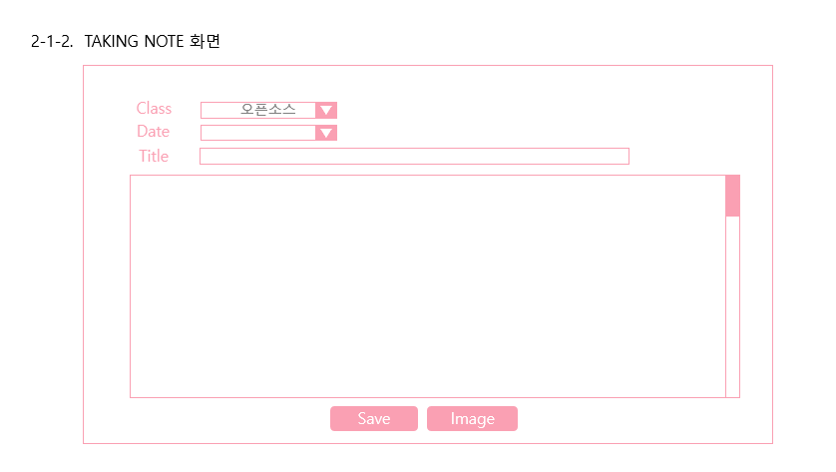
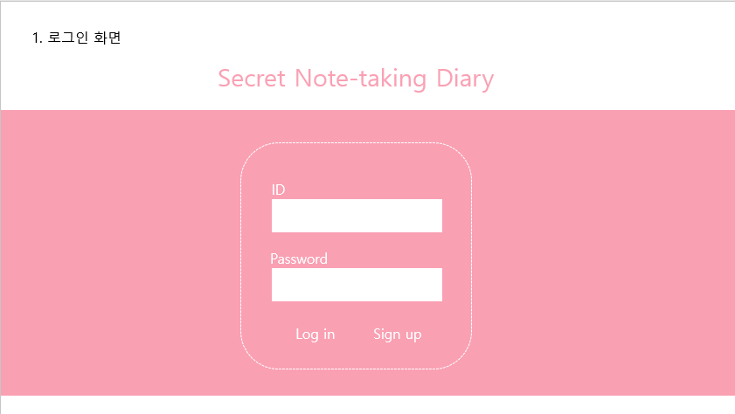
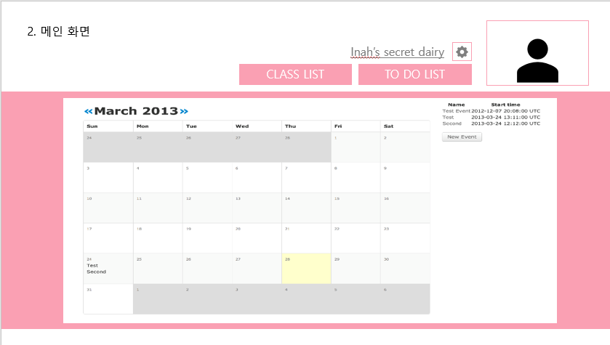
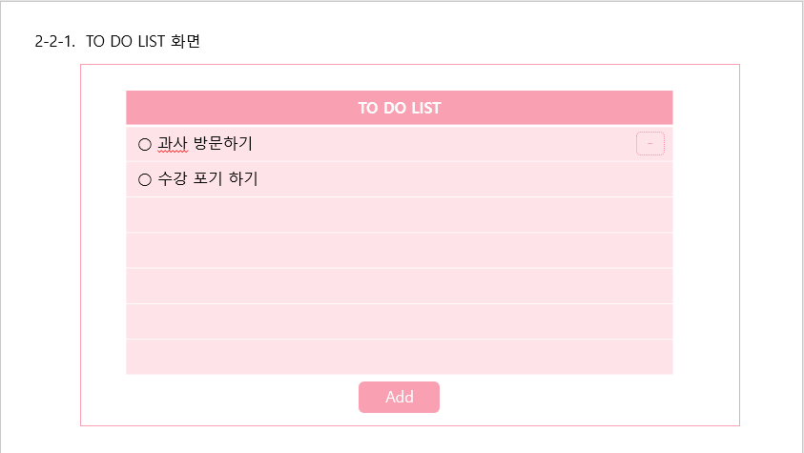
Sign up
Class list
Taking note
Log in
To do list
메인화면

Slide 4
1. 로그인 화면
Secret Note-taking Diary
ID
Password
Log in
Sign up

Slide 5
1-1. 계정 생성 화면
Sign up
ID
Password
Create

Slide 6
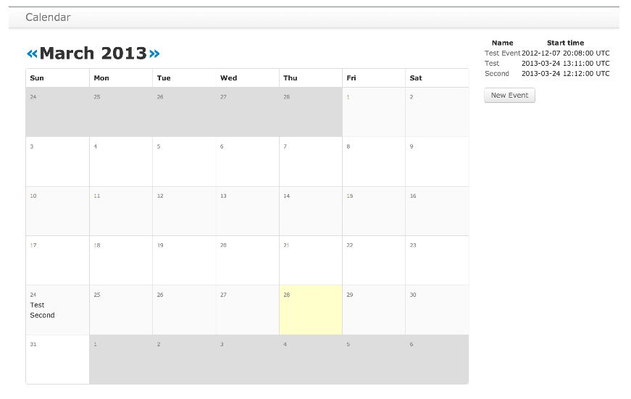
2. 메인 화면
Inah’s secret dairy
CLASS LIST
TO DO LIST

Slide 7
2-1-1. CLASS LIST 화면
CLASS LIST
오픈소스
자료 구조
Search
-
 | No | Title | Date
 | 1 | Chapter 2 : front | 17/03/21
 | 2 | Chapter 1 : bootcamp | 17/03/14
+
Taking note
Delete

Slide 8
2-1-2. TAKING NOTE 화면
Class
오픈소스
▼
Date
▼
Title
Save
Image

Slide 9
2-2-1. TO DO LIST 화면
TO DO LIST
○ 과사 방문하기
○ 수강 포기 하기
-
Add

